Slide 1
Sistema Experto con Lógica Difusa
Pacheco isaac

Slide 2
Que es?
Un sistema experto con lógica difusa es una herramienta de inteligencia artificial que combina el conocimiento especializado de un dominio con la capacidad de manejar información imprecisa o incierta. Esto se logra mediante la aplicación de la lógica difusa, que permite trabajar con valores que no son estrictamente verdaderos o falsos, sino que pueden tener grados intermedios de verdad.

Slide 3
Estructura
Base de Conocimiento: Contiene las reglas y hechos del dominio específico.
Motor de Inferencia: Procesa las reglas y hechos para deducir conclusiones o recomendaciones.
Interfaz de Usuario: Permite la interacción entre el usuario y el sistema, facilitando la entrada de datos y la presentación de resultados.

Slide 4
Ejemplos
Control de Contaminación Acústica: Un sistema diseñado para monitorear y alertar sobre niveles peligrosos de ruido en entornos educativos. Utiliza lógica difusa para evaluar las mediciones de sonido y determinar cuándo se deben emitir alertas.
Controladores Difusos en Microcontroladores: Implementación de algoritmos de lógica difusa en microcontroladores PIC para aplicaciones de control en tiempo real. Estos sistemas pueden adaptarse a diversas aplicaciones con mínimos ajustes.

Slide 5
Repositorios de Código Fuente
Sistema Experto con Lógica Difusa en Python: Implementación de un sistema experto utilizando la biblioteca scikit-fuzzy en Python. El proyecto se centra en la automatización de tarifas para tiquetes aéreos.

Slide 6
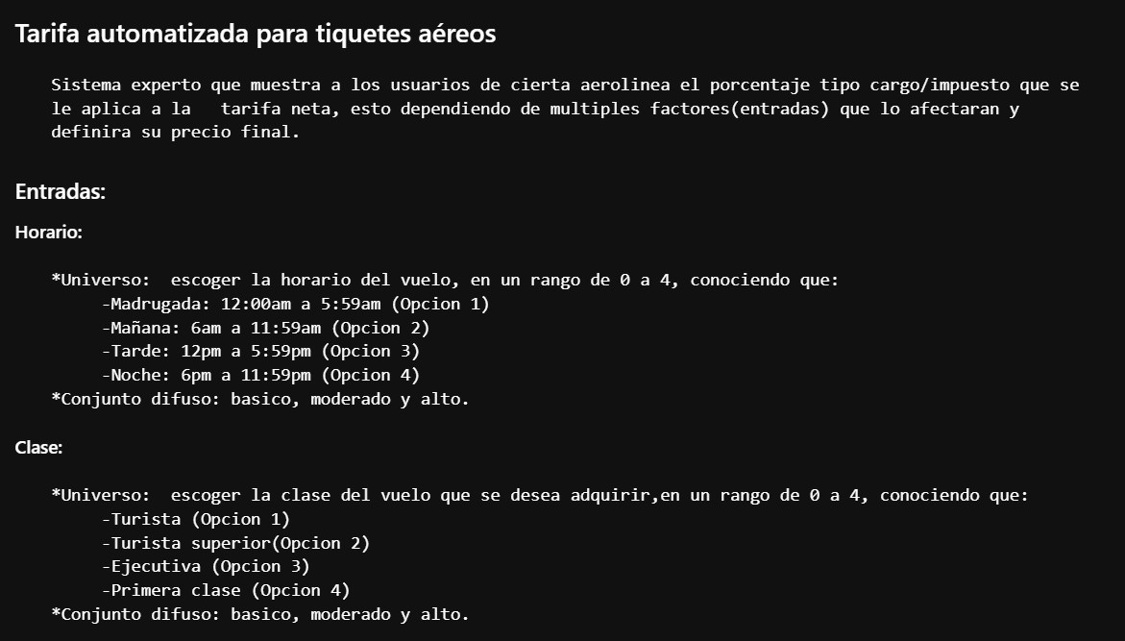

Slide 7
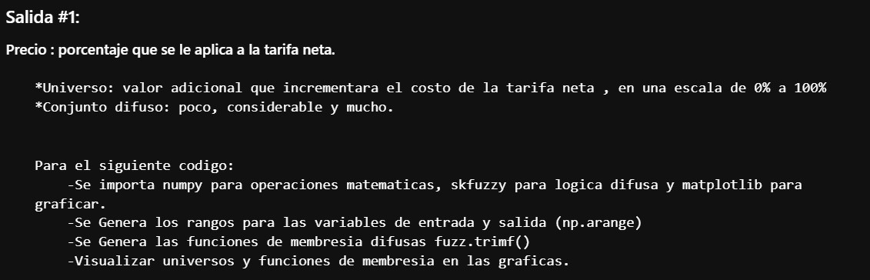

Slide 8
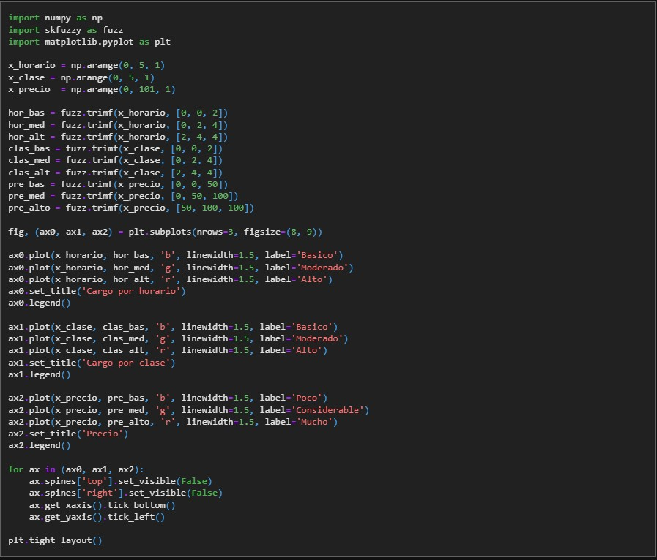

Slide 9
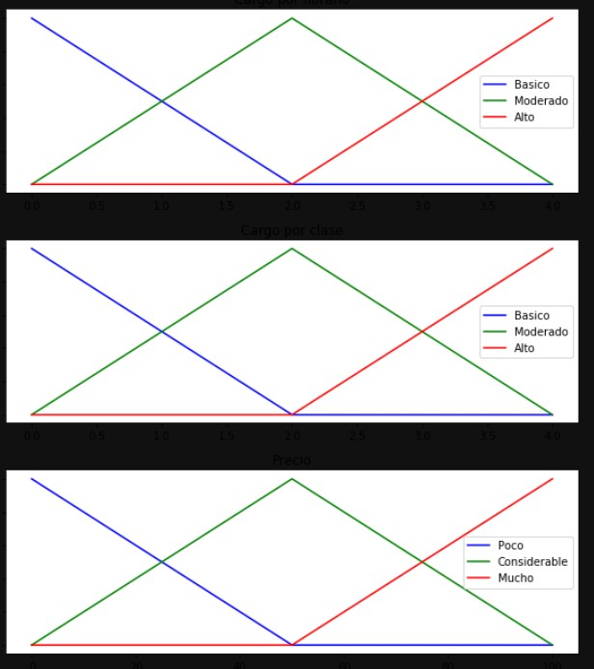

Slide 10
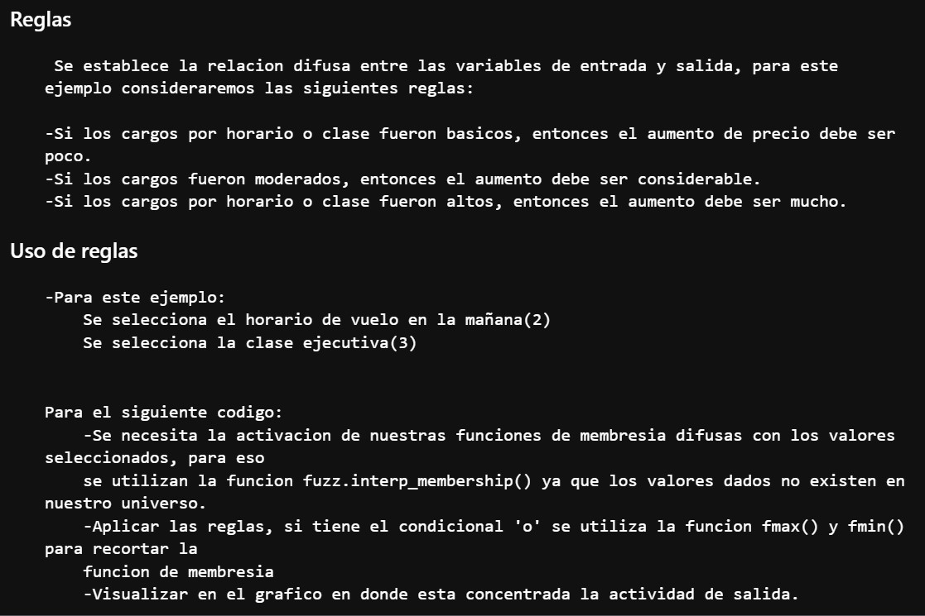

Slide 11
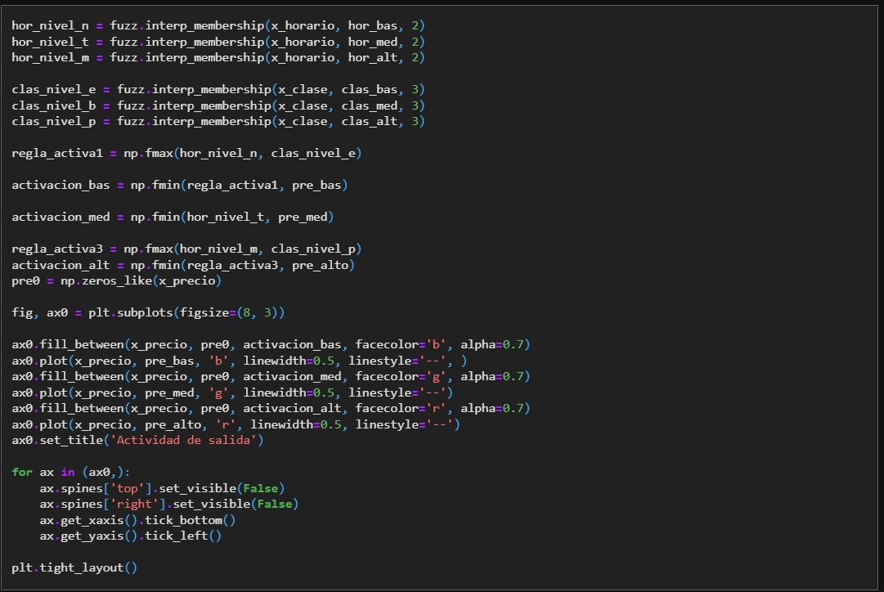

Slide 12
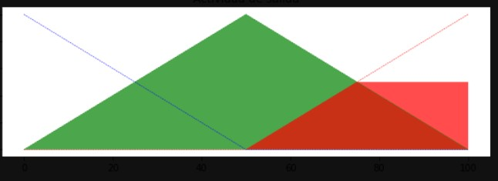

Slide 13
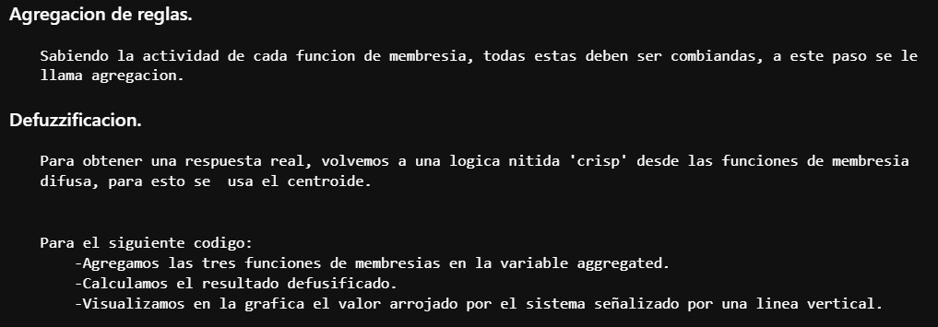

Slide 14
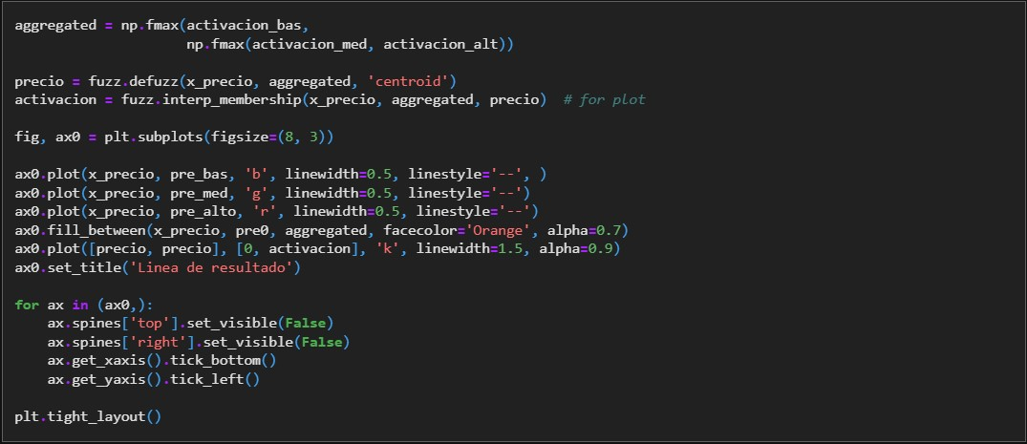
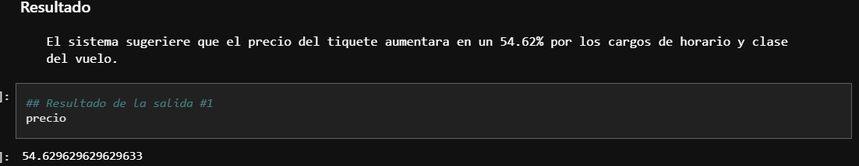

Slide 15
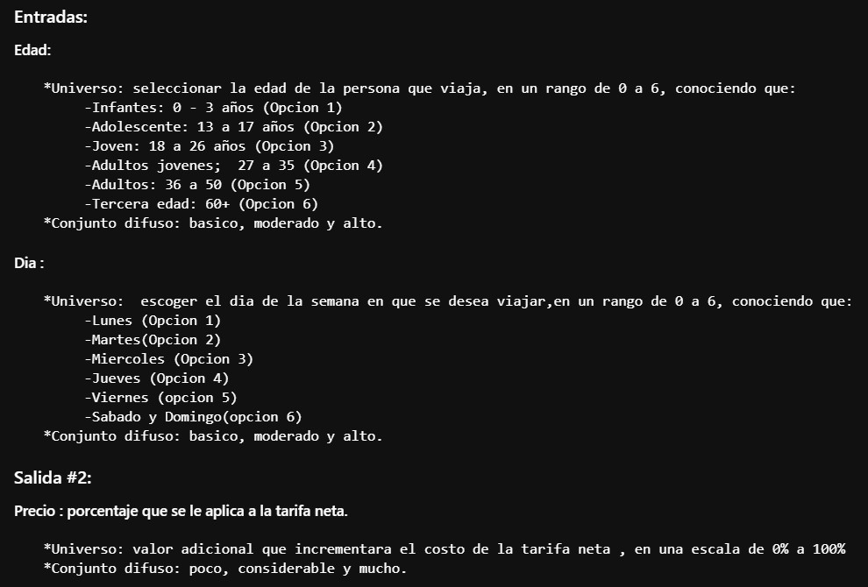

Slide 16
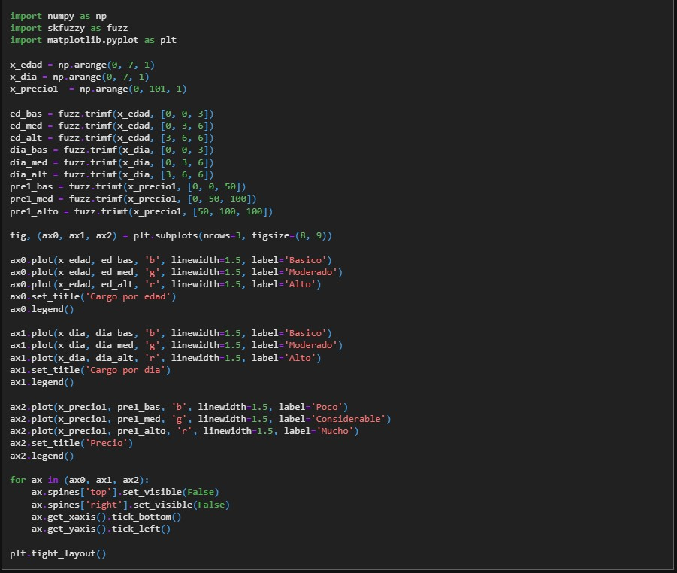

Slide 17
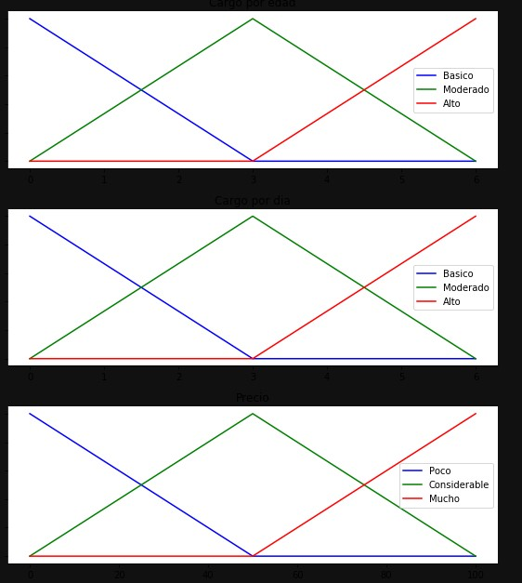

Slide 18
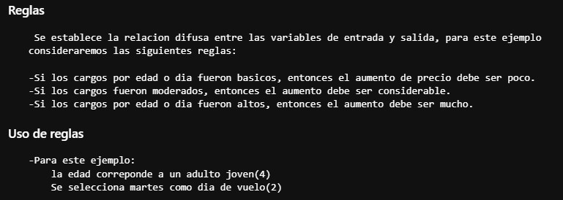

Slide 19
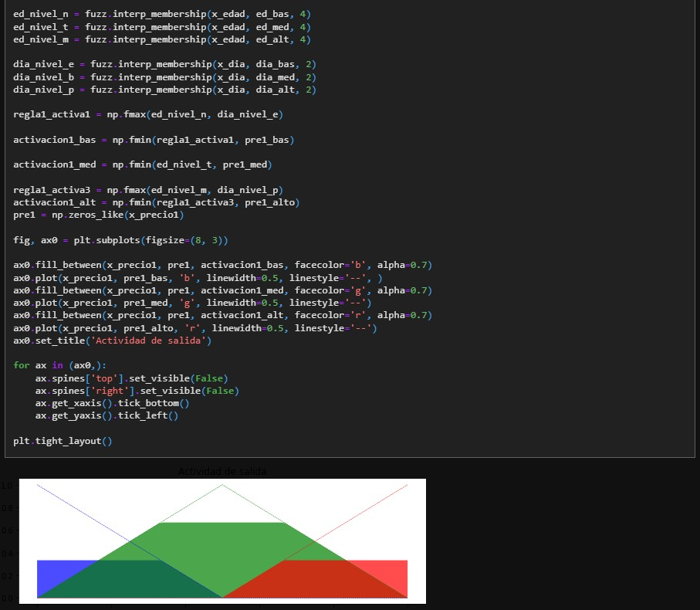

Slide 20
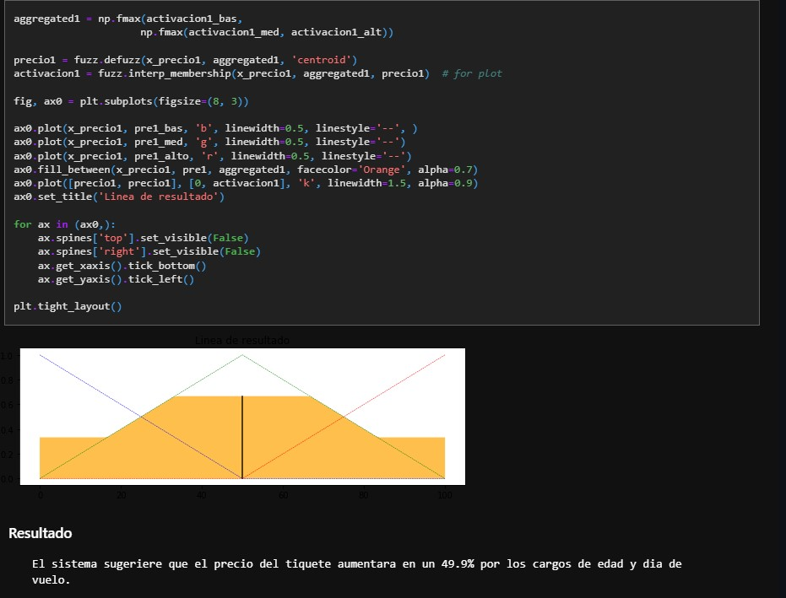

Slide 21
